Slide 1

OPAC Provisions and Scope

Slide 2

กฎหมายระหว่างประเทศและมาตรฐานสากล เรื่องทหารเด็ก
รัฐบาลไทยได้ลงนามในกฎหมายระหว่างประเทศหลายฉบับ รวมทั้ง
อนุสัญญาว่าด้วยสิทธิเด็ก (CRC)
พิธีสารเลือกรับของ CRC ว่าด้วยการมีส่วนร่วมของเด็กการต่อสู้ทางอาวุธ (OPAC)
กฎหมายแรงงานระหว่างประเทศ ของ International Labour Organization (ILO) เรื่องรูปแบบการจ้างงานเด็กที่เลวร้ายที่สุด Worst Forms of Child Labour Convention 182
รัฐบาลยังไม่ได้ลงนามในกฎหมายระหว่างประเทศ เช่น
1951 Refugee Convention อนุสัญญาว่าด้วยผู้ลี้ภัย
the Rome Statute of the International Criminal Court (ICC) ธรรมนุญศาลอาญาระหว่างประเทศกรุงโรม ประเทศไทยได้ลงนามแต่ยังไม่ได้ให้สัตยาบัน

Slide 3

คำอธิบายอย่างย่อ OPAC
พิธีสารที่รับรองในสมัชชาใหย่แห่งองค์การสหประชาชาติ เมื่อเดือนพฤษภาคม 2000 และมีผลบังคับใช้เมื่อ เดือนกุมภาพันธ์ ปี 2002.
มี 159 ประเทศจาก 197 ประเทศลงนานในพิธีสารเลือกรับฉบับนี้ ข้อมูล ณ เดือนมกราคม 2558
OPAC กำหนดว่าเด็กต้องมีอายุ 18 ปีโดยต้องผ่านการเกณฑ์โดยรัฐเพื่อเข้าไปมีส่วนร่วมในการสู้รบในกองกำลังของรัฐได้
OPAC เรียกร้องให้รัฐกำหนดอายุเด็กให้สูงขึ้น ในการอาสาสมัครเข้ารับการเกณฑ์ทหารและห้ามไม่ให้มีรูปแบบของการเกณฑ์ และการใช้ทหารเด็กที่มีอายุต่ำกว่า 18 ปี โดยกลุ่มติดอาวุธ

Slide 4
มาตรา 1 OPAC
มาตรา 1 รัฐสมาชิกจะต้องจัดให้มีมาตรการและทำให้แน่ใจว่าสมาชิกของกลุ่มติดอาวูธที่ยังอายุไม่ถึง 18 ปี จะต้องไม่มีไปมีส่วนร่วมในการสู้รบใดใด
หมายรวมถึงการสู้รบโดยตรง และการมีส่วนร่วมในกิจการของทหาร รวมทั้งการสนับสนุนใอใดก็ตาม
มาตรา 2 รัฐสมาชิกจะต้องทำให้แน่ใจว่าเด็กที่อายุต่ำกว่า 18 ปี จะต้องไม่ถูกบังคับเกณฑ์ทหารในกองกำลังติดอาวุธ

Slide 5
มาตรา 3
มาตรา 3 รัฐสมาชิกจะต้องกำหนดอายุเด็กให้สูงขึ้น อย่างน้อยที่สุด 16 ปี ให้เป็นอายุขั้นตำในการเข้ามามีส่วนรวมอย่างสมัครใจในกองกำลังทหารของรัฐ
ในประเทศไทยกำหนดอายุขั้นต่ำไว้ 18 ปี
มาตรา 71 ของรัฐธรรมนูญปี 2550 ระบุว่า ทุกคนมีหน้าที่ในการปกป้องประเทศ และในพรบ.ทหารเกณฑ์ได้ระบุว่า ชายไทยทุกน ต้องเข้ารับการทหารเกณฑ์เมือ่วบุครบ 18 ปี ในส่วนที่เป็นทหารกองเกิน
เมื่ออายุ 21 ปี อาจมีการคัดเลือกบุคคลเข้ารับราชการทหารในตำแหน่งงานที่ไม่ใช่การสู้รบ การเข้ารับราชการทหารโดยไม่มีหน้าที่ในการสู้รบอาจเกิดขึ้นได้ระหว่างช่วงอายุ 18-21 ปี โดยสมัครใจ
2/3 ของรัฐทั่วโลก ได้กำหนดอายุขั้นต่ำของการเข้ารับการคัดเลือกโดยการสมัครใจเป็นทหารแล้ว

Slide 6
มาตรา 3
มาตรา 3 เกณฑ์อายุต่ำสุดนั้นเป็นข้อกำหนดตามกฎหมายที่ต้องปฎิบัติตามซึ่งหมายรวมถึง
การสมัครเข้ารับการคัดลือกโดยสมัครใจ
การสมัครเข้ารับการคัดเลือกโดยผู้ปกครองยินยอม
การคัดเลือกจะต้องมีข้อมูลถึงบทบาทหน้าที่อย่างชัดเจนในฐานะข้าราชการทหาร
การสมัครเข้ารับการคัดเลือกต้องมีการพิสูจน์อายุที่เป็นที่ยอมรับได้

Slide 7
กลุ่มติดอาวุธที่ไม่ใช่รัฐหมายถึง
มาตรา 4 กลุ่มติดอาวุธที่ไม่ใช่รัฐก็ต้องไม่มีการคัดเลือกเด็กอายุต่ำกว่า 18 ปีเป็นทหารด้วยเช่นกันไม่ว่าจะกรณีใดใด
มาตรา 4 (2) รัฐ จะต้องมีมาตราการที่ป้องกันไม่ให้การคัดเลือก การเกณฑ์ และการใช้ทหารเด็ก นั้นมีกฎหมายห้ามรวมทั้ง ทำให้การเกณฑ์หรือใช้ทหารเด็กเป็นอาชญกรรม
OPAC เป็นเครื่องมือในการทำงานร่วมกับกลุ่มติดอาวุธในการปกป้องคุ้มครองเด็ก รวมทั้งการยุติ การปล่อยตัวเด็ก และการนำเด็กกลับคืนสู่สังคม
มาตรา 4 (3) มาตรานี้ ไม่ส่งผลในเรื่องสถานะทางกฎหมายของกลุ่มติดอาวุธใดใด

Slide 8
มาตราการการดำเนินการเพื่อยุติการใช้ทหารเด็กคือ
มาตรา 6 (1) รัฐสมาชิกจะต้องจัดให้มีมาตราการทางกฎหมาย การบริหารและมาตราการอืนๆ ที่ทำให้แน่ใจว่ามีการปฎิบัติตาม OPAC มาตราการดังกล่าว ได้แก่
มีการเขียนกฎหมายห้ามไว้อย่างเป็นลายลักษณ์อักกษร และกำหนดอายุขั้นต่ำไว้ในกฎหมายถึงเรื่องการคัดเลือกทหารทั้งโดยบังคับและโดยสมัครใจ
ทำให้การเกณฑ์ทหารเด็กและการใช้เด็กมีส่วนร่วมในการก่อความรุนแรงเป็นอาชญกรรมที่ผิดกฎหมาย
รับรองนโยบายห้ามเกณณฑ์สทหารเด็ก เช่นทำให้แน่ใจว่าเด็กทุกคนมีเอกสารระบุอายุที่ถูกต้อง อย่างเป็นทางการ และมีการพิสูจน์อายุที่น่าเชื่อถือ
ทำให้การเกณฑ์ทหารมีหลักการที่ชัดเจนแน่นอน
จัดตั้งระบบกลไกการตรวจสอบการละเมิดสิทธิเด็ก รวมทั้งการสืบสวน การฟ้องร้องคดี รวมทั้งการลงโทษที่เหมาะสม
การจัดการอบรมและการสร้างความเข้าใจเรื่องทหารเด็ก

Slide 9
การปล่อยตัวจากการปฏิบัติหน้าที่ และมีความช่วยเหลือที่เหมาะสมที่จะทำให้เขาฟื้นฟูและกลับคืนสู่สังคม
มาตรา 6 (3) ระบุว่ารัฐสมาชิกจะต้องมีมาตรการที่ทำให้แน่ใจว่าเด็กที่ตกเป็นทหารเด็กจะได้รับการปล่อยตัวจากการปฏิบัติหน้าที่ และมีความช่วยเหลือที่เหมาะสมที่จะทำให้เขาฟื้นฟูและกลับคืนสู่สังคม
ความช่วยเหลือที่เหมาะสมได้แก่
การปลดปล่อยทหารเด็กและการนำกลับคืนสู่สังคม
เด็กที่ออกจากกองกำลังทหารโดยวิธีการใดใดก็ตาม ต้องได้รับการคุ้มครองรวมทั้ง ต้องไม่มีการควบคุมตัวโดยพลการ
การคุ้มครองปกป้องเด็กควจะต้องประกอบไปด้วยการช่วยเหลือฟื้นฟูทางด้านร่างกายและจิตใจ และทางสังคม รวมทั้งการค้นหาครอบครัวและการกลับคืนสู่ครอบครัว
รัฐภาคีต้องจัดให้มีทรัพยากรด้านเทคนิคและทางการเงินในการฟื้นฟูเยียวยาและการนำเด็กลับคืนสู่สังคม เน้นเรื่องการศึกษา การอบรมอาชีพ การสนับสนุนทางด้านจิตใจ

Slide 10
ความร่วมมือระหว่างประเทศในการยุติการใช้ทหารเด็ก
มาตรา 7 รัฐภาคจะต้องร่วมมือ รวมทั้งจัดให้มีความช่วยเหลือทางเทคนิคและการเงินในการปฏิบัติตาม OPAC

Slide 11
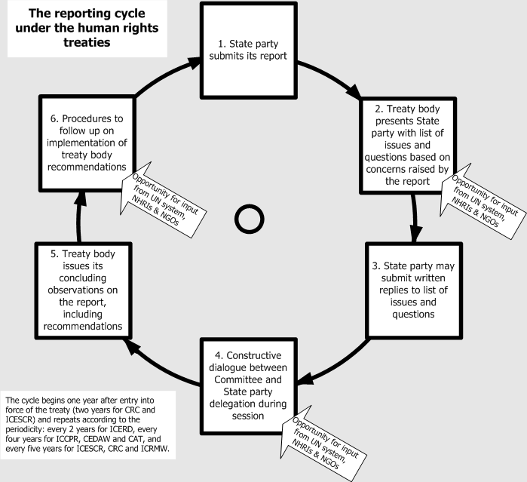
การตรวจสอบและรายงาน Monitoring and reporting

